Slide 1
KAKOVOSTNO BARVNO NASPROTJE IN BARVNE DIMENZIJE

Slide 2
Pozdravljeni sedmošolci!
Ta teden začenjamo z novo nalogo.
Če bi bili v šoli, bi bila to slikarska naloga, a ker delamo od doma in smo zato omejeni z materiali, boste posneli fotografijo na dano temo s telefonom ali digitalnim fotoaparatom in mi jo do napisanega datuma poslali.
Če vas zanima, kakšne naloge ste mi poslali do sedaj, si oglejte spletno razstavo vašega razreda (tisti, ki še niste, poskrbite, da oddate vse naloge).
Čeprav imamo pouk na daljavo in se prej še nismo srečali, imam občutek, da sem vas preko vaših del do sedaj že kar dobro spoznala.
V mesecu juniju (do 15. junija) boste dobili vsi oceno vašega dela na daljavo.
Veselo ustvarjanje in veliko iznajdljivosti vam želim!

Slide 3
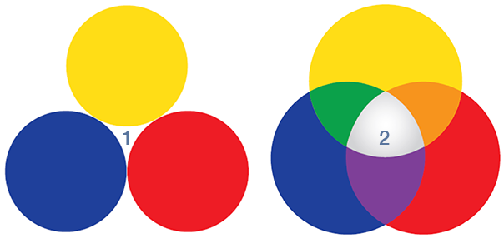
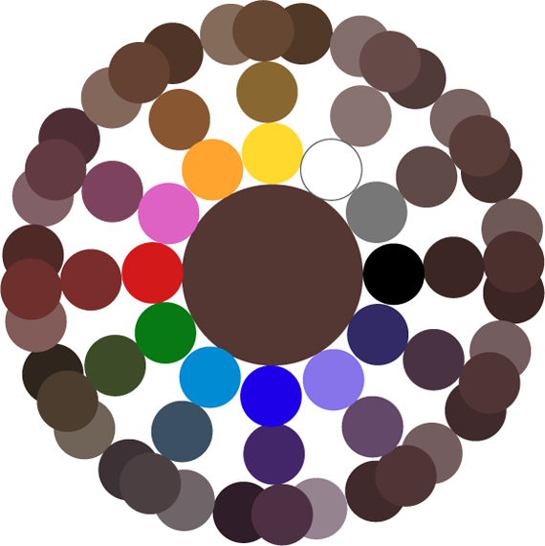
Kaj že vem
Lani smo spoznali, da z mešanjem
osnovnih (primarnih) barv
(magentno rdeča, cyan modra, rumena)
nastanejo sekundarne barve
(oranžna, zelena, vijoličasta).
Z nadaljnim mešanjem dobimo
terciarne barve (rjavkaste barve).

Slide 4




Kaj že vem
Z barvno skladnostjo ali barvno harmonijo
smo se srečali v tretji nalogi, ko ste narisani
vzorec pobarvali tako, da ste upoštevali
harmonično zaporedje barv.
Ponovimo tudi pojme, ki smo jih že spoznali, ko smo govorili o barvah:
kontrast – različnost, nasprotje
harmonija – skladje, ubranost
V kombinaciji toplih in hladnih barv
nastane toplo-hladni kontrast.
Kadar svetle in temne barve postavimo drugo ob drugo,
nastane med njimi svetlo-temni kontrast.
Barve, ki si v barvnem krogu ležijo nasproti, so komplementarne in če jih
položimo drugo ob drugo, se med njimi pojavi komplementarni kontrast.

Slide 5
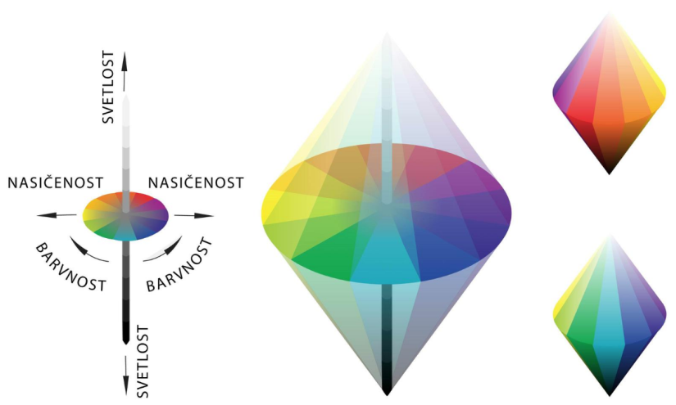
Barvne dimenzije
Vsaka barva ima tri razsežnosti (vrednosti):
BARVNOST (ime barve)
SVETLOST (nekatere barve so bolj svetle – npr. rumena, druge temnejše – npr. vijolična)
NASIČENOST (moč, živost barve)
Tiste barve, ki ne vsebujejo bele, črne ali kakšne druge barve so
NAJMOČNEJŠE / ČISTE / NASIČENE / PESTRE.
Če pa barvam dodajamo belo, črno, druge barve ali pa jih redčimo z vodo, so te barve
NENASIČENE / NEPESTRE.
Kadar pestre (kakovostne) barve nastopajo v kombinaciji z nepestrimi (manj kakovostnimi) barvami, govorimo o KAKOVOSTNEM BARVNEM NASPROTJU.

Slide 6

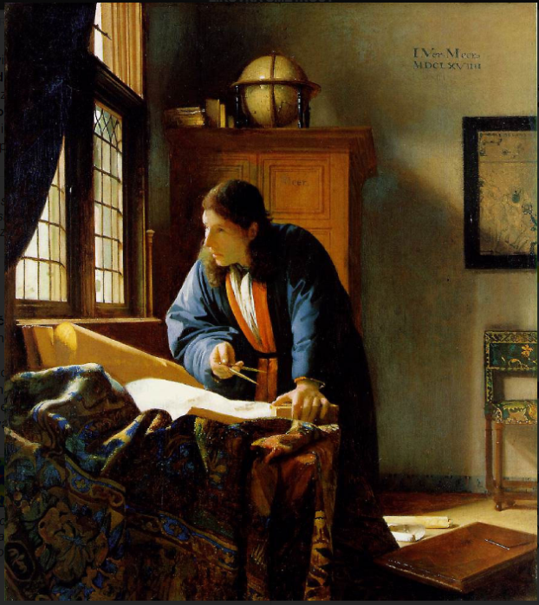
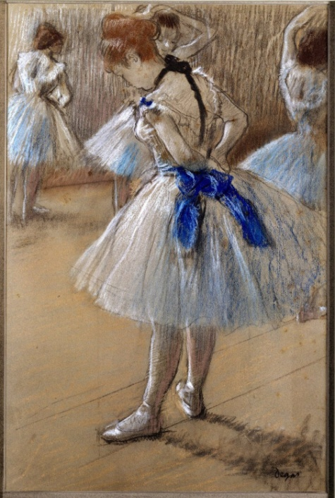
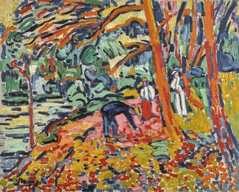
Kakovostno barvno nasprotje
Kot smo povedali, govorimo o kakovostnem (kvalitativnem) kontrastu
takrat, kadar čiste, močne barve nastopajo v kombinaciji z motnimi,
nečistimi barvami, nastalimi z dodajanjem črne, bele, sive ali
z mešanjem čistih barv.
Slikarji in fotografi pogosto uporabljajo kombinacijo pestrih in neprestrih barv oziroma kakovostno barvno nasprotje.

Slide 7
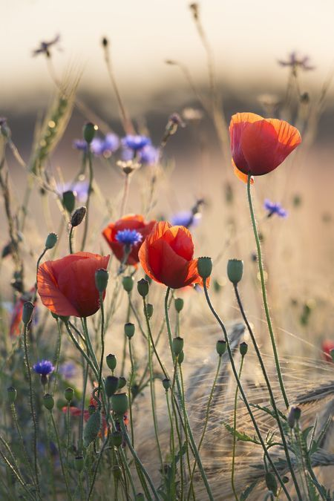
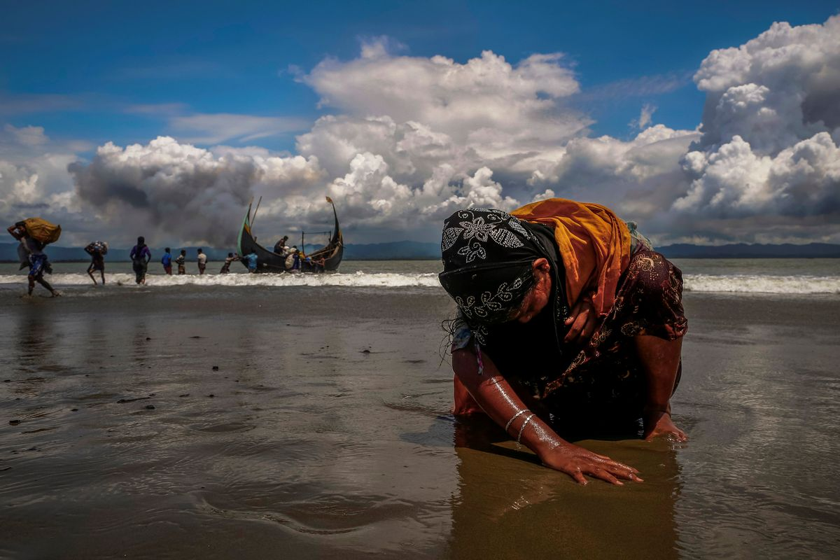
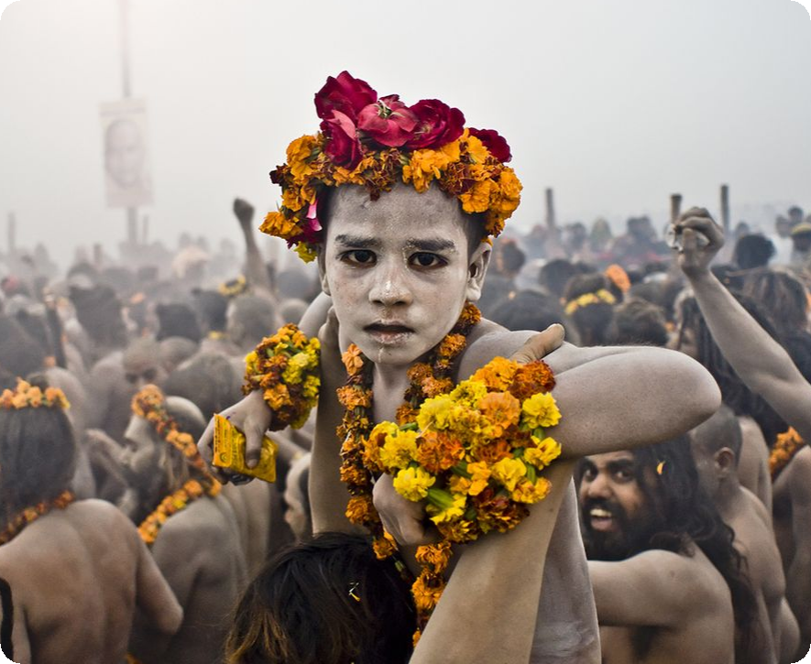
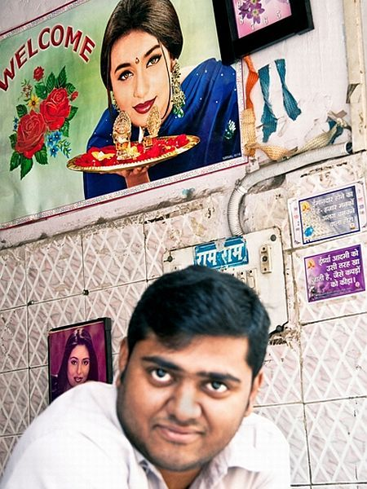
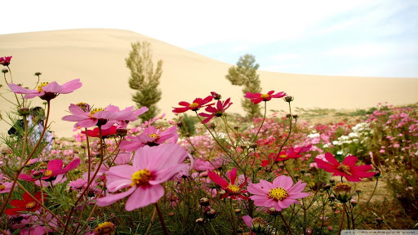
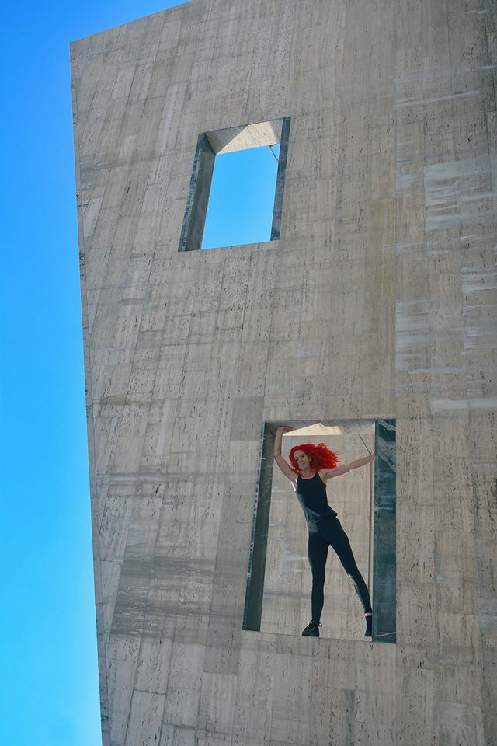
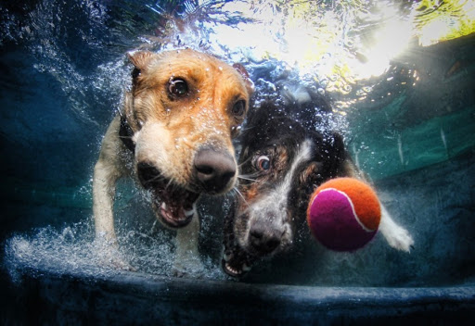

Slide 8
Naloga: Posnemi fotografijo tako, da poiščeš in upoštevaš kakovostno barvno nasprotje
Tvoj dom napolnjujejo predmeti vseh mogočih oblik in barv. Tudi v naravi nas obdaja mnogo rastlin, dreves, živali, … Doma, okoli hiše, stanovanja ali v naravi poišči motive, ki sledijo pravilu KAKOVOSTNEGA BARVNEGA NASPROTJA (primere fotografij si poglej na prejšnji strani).
Poišči in fotografiraj takšne prizore s telefonom ali digitalnim fotoaparatom. Posnemi več fotografij. Izberi najboljšo in jo do 12. 6. 2020 pošlji na moj naslov: tea.curk-sorta@os-sturje.si
Če je karkoli nejasnega, mi lahko pišete.
Kriteriji samoocenjevanja:
KRITERIJI | ŠTEVILO MOŽNIH TOČK | ŠTEVILO DOSEŽENIH TOČK
Nazorna ponazoritev naloge – fotografija, ki vsebuje kakovostno barvno nasprotje | 5
Izvirnost in uporaba domišljije pri izbiri motiva | 5
Likovna čistost in natančnost – fotografija naj bo čista in izostrena | 5

